Slide 1
Углублённое изучение обществознания: работа над ошибками
Савельева Татьяна Валерьевна, учитель истории и обществознания МБОУ «ВОК» СП Школа №121

Slide 2
Анализировать возникающие в жизни ситуации, прогнозировать последствия принимаемых решений
Использовать полученные знания о социальных нормах и ценностях в повседневной жизни
Оценивать разнообразные явления и процессы общественного развития
Знать многообразие культурных форм, представлять этнокультурное и языковое богатство народов России, определять роль духовных ценностей в обществе
Формулировать собственные суждения о сущности, причинах и последствиях глобализации
Понимать основные направления государственной экономической политики
Иметь знания о политической системе, давать оценку политических явлений

Slide 3
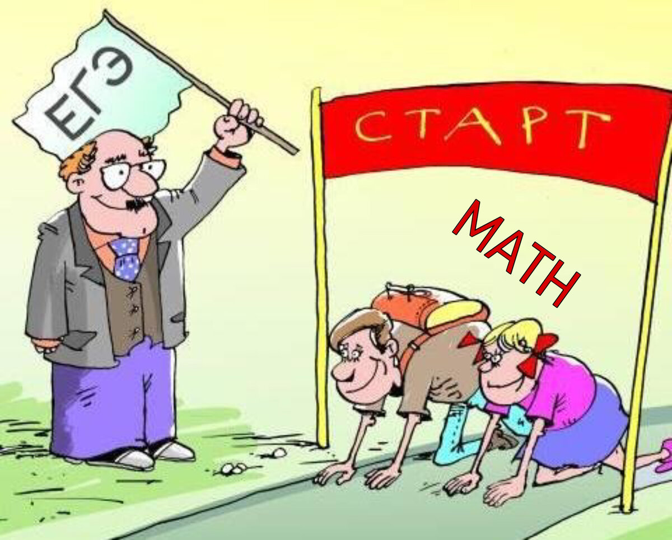
Общие сведения
Всего заданий -25
1 часть – 16 заданий
2 часть – 9 заданий
Базовый уровень- 13
Повышенный- 8
Высокий- 4
Максимальный первичный балл- 57
Время- 210 минут

Slide 4
Сложно ли сдавать ЕГЭ по обществознанию?
Специфические трудности предмета
Трудность первая. Высокий проходной порог. Конкуренция.
Трудность вторая. Огромный объем информации.
Трудность третья. «Ловушки»
Трудность четвёртая
Незнание определений, понятий.
Трудность пятая
Субъективизм

Slide 5
КАК ОБЛЕГЧИТЬ ИЗУЧЕНИЕ ПРЕДМЕТА ПРИ ПОДГОТОВКЕ К ЕГЭ
Запас базовых знаний по предмету(сдача ОГЭ в 9 классе)
Чёткое представление об экзамене, его структуре, знание кодификатора, спецификации
Контрольно-оценочные процедуры, анализ типичных ошибок
Самоорганизация, самоподготовка, самоанализ результатов, проверка работ одноклассников
Системный подход в обучении, когда и знания, и функциональная грамотность осваиваются в единстве на высоком уровне сложности
Электронные ресурсы

Slide 6
Результаты ЕГЭ
Обществознание | Статистика Пермский край
 | 2021 | 2022
Сдавали | 4153 | 3659
Средний балл ПК | 61 | 62,01
Количество не сдавших | 432 | 283

Slide 7
Результаты ЕГЭ
Количество обучающихся, набравших более 70 баллов

Slide 8
Баллы ЕГЭ
64,6 средний балл
Средний балл- 66,06 СП Школа№1 СП Школа №121-62,28

Slide 10
Баллы ЕГЭ
64,6 средний балл
Средний балл- 66,06 СП Школа№1 СП Школа №121-62,28

Slide 12
Выполнение первой части ЕГЭ. Максимальные баллы

Slide 13
Выполнение второй части ЕГЭ. Максимальные баллы

Slide 14
17 19 22 | Типичные ошибки 2 части
 | В предложениях, где требуется назвать несколько элементов, называется только один (возможно, с указанием на наличие других, но без их называния)
20 23 25 | Приводимые примеры являются однотипными
24 | Нет двух попаданий в обязательные пункты
 | Некорректные пункты плана – содержат обществоведческие ошибки и нарушение логики. Не соблюдается принцип 3Х3
18,19 | Сложности при формулировании смысла понятий.Низкий уровень теоретической аргументации. Приводимые примеры относятся к одной области знаний
17 | Приводятся свои ответы, когда надо найти информацию в тексте и наоборот
21 22 | Пишут лишние элементы ответов

Slide 15
Перечень вероятных причин
Система перевода баллов из первичных во вторичные (обществознание- шаг «2», русский с 73 баллов – шаг «2-3»)
Отношение к экзамену как к простому или доступному .
3. Изменение типов заданий ЕГЭ
Более жесткая система проверки: детальность «ключей», отсутствие «ошибочных позиций», вычитание баллов за лишние ответы
13

Slide 16
Работа над ошибками
Детальный анализ результатов ЕГЭ: определение типичных ошибок ИОМ обучающегося. Ключевые понятия +метапредметные умения
Уплотнение содержания предмета в 10 классе, выделение дополнительного времени на отработку «западающих заданий»
Жесткая система проверки в рамках контрольно – оценочных мероприятий
Новое в системе законодательства, налогообложения, системе права, НПА.
Проработка методических материалов, председателей предметных комиссий по результатам ЕГЭ-2022

Slide 17
Самые проблемные элементы содержания
«Мировая экономика»
«Законотворческий процесс»
«Законодательство Российской Федерации о выборах»
«Особенности административной юрисдикции»
«Международное право» (особенно МГП)
«Воинская обязанность»
Понятия
Государственное право
Полная занятость
Гражданский процесс
ПОЛИТИНФОРМАЦИИ, ОТДЕЛЬНЫЕ ТЕТРАДИ ДЛЯ ОТРАБОТКИ ПОНЯТИЙ, ТЕРМИНОВ, ПЛАНОВ ПО ТЕМАМ.
ТЕМЫ

